Slide 1
TENDENCIA DE MERCADO REASEGURADOR Y SU IMPACTO EN EL SECTOR ASEGURADOR COOPERATIVO
A business of Marsh McLennan

Slide 2
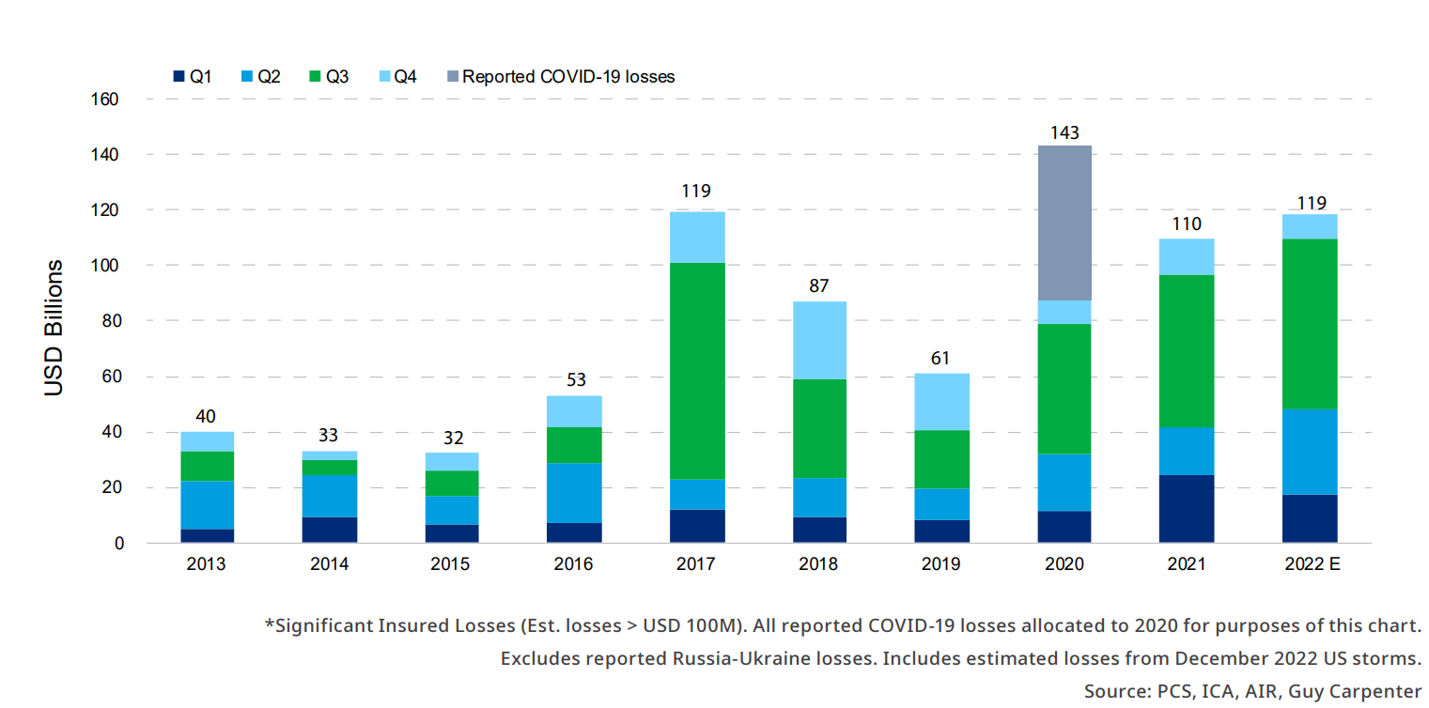
Actividad global de grandes pérdidas
2013–2022*
El total de grandes pérdidas anuales proyectadas aumentó a USD 119 mil millones, impulsado por el huracán Ian.
El momento y la magnitud del huracán Ian provocaron un impacto enorme en la capacidad disponible para el 1 de enero a la luz de un mercado estresado. El impacto de la marejada ciclónica, las inundaciones y los litigios desempeñarán un papel importante en las pérdidas económicas y aseguradas finales.
Las inundaciones en Europa y los eventos de granizo, las inundaciones en Australia y las tormentas severas de EE. UU. también fueron factores clave en la experiencia de pérdida de 2022.
Las estimaciones de pérdidas actuales están sujetas a cambios a medida que los datos actualizados estén disponibles.
2

Slide 3
El Huracán Ian actualmente está estimado como el segundo evento más costoso
Los informes públicos representan el 63% de la estimación de pérdidas de la Industria
29.8 miles de millones USD
* Monto de la pérdida bruta. Reaseguro no disponible.

Slide 4
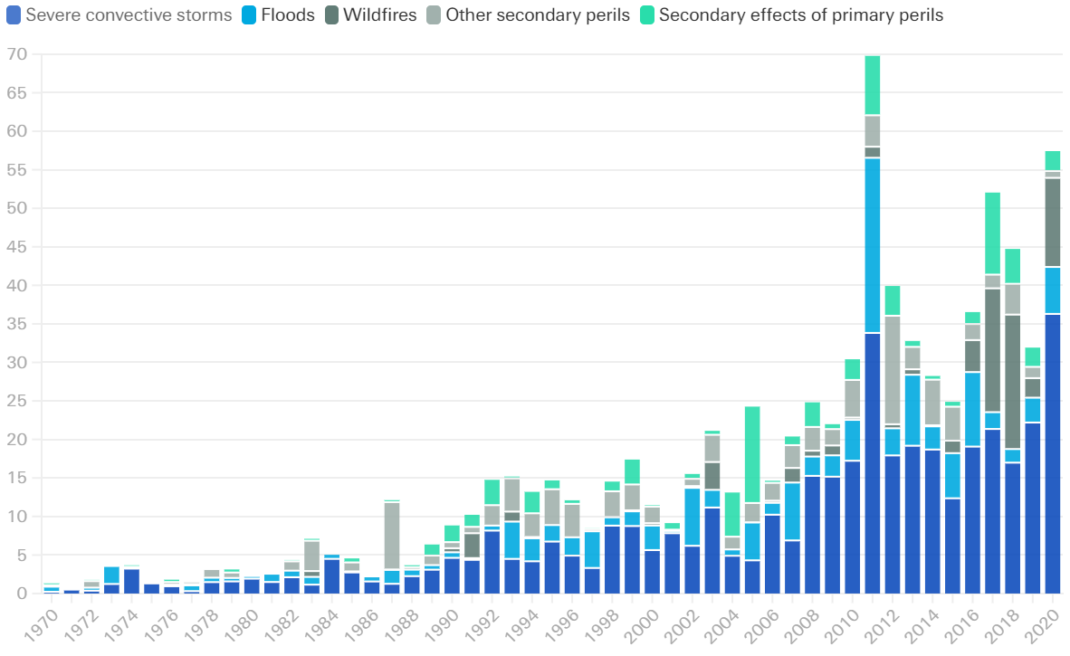
Pérdidas aseguradas globales de riesgos secundarios por tipo de riesgo desde 1970
Fuente : Swiss Re Institute

Slide 5
Los riesgos secundarios representaron el 63 % de las pérdidas totales por catástrofes en 2021
Pérdidas aseguradas (miles de millones de dólares)

Slide 6
Razones combinadas de reaseguradoras arriba del percentil 90
Deterioro de la utilidad técnica provocado por la elevada actividad de Nat Cat en 2022

Slide 7
Las reaseguradoras no han hecho frente a su costo de capital en los últimos años
La capacidad de las reaseguradoras para proporcionar capital de forma sostenible a las aseguradoras, ha sido cuestionada en los últimos años
El aumento de las tasas de interés en 2022 hizo subir el costo de capital de las reaseguradoras, lo que exigió rendimientos aún mayores para satisfacer a los accionistas y contribuyó a reducir las posiciones de reaseguro
Tasas de interés bajas persistentes de 2009 a 2021 que pesan sobre el rendimiento de la inversión
Huracanes Harvey, Irma and Maria
Crisis financiera
Christchurch and Tohoku EQs
COVID-19
Volatilidad en mercados financieros
Tifón Jebi, US Incendio forestal, Huacán Michael y sequias Europeas
Costo indicativo
ROAE

Slide 8
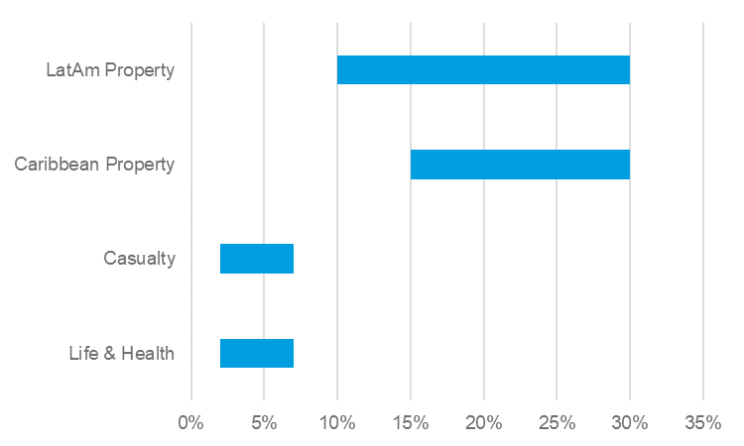
LAC Property XOL: cambios de precios ajustados al riesgo
Enero 1, 2023*
Conclusiones clave de la renovación
La capacidad de Nat Cat es escasa, se redistribuye de Proporcional a XL y se aleja de las capas bajas, lo que obliga a aumentar los deducibles Cat XL en hasta un 50% en algunos casos.
Los precios aumentan de forma general y varían ampliamente entre las reaseguradoras. Incrementos de RPP bajo presión.
Más énfasis en el precio que en la cobertura, pero SRCC sigue siendo un área de central para las reaseguradoras.
Proceso de renovación tardío, Reaseguradoras que limitan el tiempo de las ofertas (retiro de ofertas no aceptadas/prorrogadas).
Widely Varied
Varied Widely
Varied Widely
* Estas tasas representan cambios combinados para renovaciones sin afectación. Los resultados reales fueron muy variados y dependieron de las características de la cuenta, particularmente para los programas afectados por pérdidas.
Fuente: Guy Carpenter

Slide 9
Proporcionales de propiedad en LAC: cambios de precios risk-adjusted
Enero 1, 2023*
Conclusiones clave de la renovación
Capacidad aún más restringida para programas proporcionales, obligando a algunas cedentes a reducir cesiones y/o límites por evento.
Las comisiones de cesión se redujeron 1-3%. Comisiones sobre utilidad reducidas (significativamente en algunos casos). Algunas reaseguradoras presionan por períodos de arrastre de pérdidas más largos.
Reaseguradoras esperan mejoras reales en las tarifas originales (que varían según el territorio / percepción de la adecuación de las tarifas vigentes) e informes periódicos sobre las tarifas de las cedentes.
Proceso de renovación tardío, Reaseguradoras que limitan el tiempo de las ofertas (retiro de ofertas no aceptadas/prorrogadas).
Widely Varied
Varied Widely
Varied Widely
* Estas tasas representan cambios combinados para renovaciones no afectadas por pérdidas. Los resultados reales fueron muy variados y dependieron de las características de la cuenta, particularmente para los programas afectados por pérdidas.
Fuente: Guy Carpenter

Slide 10
Condiciones del mercado impulsadas por influencias macro
Factores con impacto negativo en la economía
Inflación Creciente
Crecimiento en las Tasas de Interés
Guerra en Ucrania
Interrupción en las Cadenas de Suministro
Cambio Climático
Actividad Global de Pérdidas CAT
ILS restringido y capacidad retro

Slide 11
Puntos claves globales (Renovaciones a Julio 2023)
 | Los precios de Property se mantuvieron firmes, con varios cambios en las tasas ajustadas observados a lo largo de las capas individuales. Capacidad adicional ingresó al mercado, pero los reaseguradores se mantuvieron disciplinados y solo estaban dispuestos a desplegar capital si los programas satisfacían los requisitos de deducible, precio y cobertura.
 | La presión sobre los precios y el despliegue disciplinado de la capacidad continuaron caracterizando el mercado de Casualty. Las reaseguradoras monitorearon de cerca el desarrollo de pérdidas del año anterior y las tasas originales. La diferenciación del cliente siguió siendo fundamental para los resultados de la renovación. Por lo general, se disponía de suficiente capacidad cuando el precio llegó al nivel requerido por el mercado.
 | El mercado de bonos catastróficos está experimentando un récord en la primera mitad del año, con 41 bonos catastróficos diferentes introducidos en el mercado 144A por aproximadamente USD 9,2 billones en límite colocado, lo que eleva el monto nocional total en circulación a más de USD 37,8 billones.
 | El índice preliminar de tasa catastrófica de propiedad de EE. UU. de Guy Carpenter hasta la fecha aumentó un 35 % para las renovaciones de enero a julio.
 | La pérdida total asegurada estimada para la primera mitad de 2023 es de USD 44,5 billones, incluido el terremoto de Turquía, las inundaciones y ciclones en Nueva Zelanda, las inundaciones en Italia y las tormentas en EE. UU.
 | Al comenzar la segunda mitad del año desde una perspectiva de riesgo meteorológico y climático, el titular es el surgimiento de condiciones de El Niño en el Océano Pacífico tropical. A nivel mundial, los eventos de El Niño cambian las tendencias de las tormentas en diferentes regiones en relación con los últimos tres años cuando la fase opuesta de La Niña estaba activa. Un periodo de El Niño generalmente reduce la actividad durante la temporada de huracanes en el Atlántico, pero las aguas muy cálidas del Atlántico podrían neutralizar fácilmente estos efectos, y la probabilidad de las recaladas sigue siendo muy incierta.
Las tendencias generales de mercado observadas al 1 de enero continuaron en las renovaciones de mitad de año, pero con más orden en las negociaciones y concurrencia en los términos y condiciones.
Notes:
The reinsurance market continues to recalibrate from the unprecedented conditions experienced at January 1.
As the year progressed, the renewal process steadied with stakeholders learning from the more challenging placements of earlier in the year.
This demanding market has reached an atypical balance diverging from previous market dynamics, as reinsurers’ deployment requirements are holding steady despite rebounding capacity levels.

Slide 12
Latinoamérica y Caribe, resumen de renovación
Capacidad
Negocio Original
Estructuras
Precios
Condiciones
Disponibilidad de capacidad
Limitado pero suficiente, con más restricciones (es decir, se necesidad de aumentar precios para desbloquear la capacidad) en los territorios de mayor exposición.
Nuevas entradas
Unos pequeños mercados, y con participaciones pequeñas.
Salida de reaseguradoras
Sirius y Blenheim de todos los programas, otros de ciertos territorios/cuentas.
Aumentos/reducciones
Varios limitados al mantener su capacidad monetaria. Se observó una reducción del apetito de Lloyd's, algunos mercados buscan cambiar de prorrata a XL, otros están dispuestos a aumentar en ciertos casos a un precio satisfactorio.
Cambio de tasas originales
No en todos los territorios, pero las tasas originales aumentan de +5 a +25% en gran parte de la región a medida que los cedentes enfrentan un aumento en el costo de RI.
Previsiones de crecimiento
Crecimiento moderado de +0-10% en promedio, ya que los cedentes buscan minimizar la necesidad de capacidad de reaseguro.
Cambio en la composición de la cartera
Mayormente estable, pero algunos buscando concentrarse mas en líneas personales para reducir la volatilidad de su cartera y el requisito de límite de reaseguro.
Deducibles XL
Aumentos generalizados, especialmente cuando los deducibles existentes no llegaban al período de retorno de 10 años.
Límites por Evento
Generalmente se mantienen, pero algunas reducciones en territorios de alto riesgo, o voluntarias o producto de capacidad insuficiente.
Cesiones proporcionales
Generalmente mantenido.
Elementos estructurados/paramétricos
Algunas capas bajas reemplazadas con alternativas multianuales y/o paramétricas.
Cambio de comisión de cesión prorrateada
-1 a -4%
Cambio de comisión de ganancias prorrateadas
Variaba por territorio, pero presión generalizada: en algunos casos, las PC se eliminaron por completo.
Cambio de traspaso de déficit
Generalmente estable, pero la presión aumenta (en algunos casos el periodo se extendió hasta la extinción).
Cambio de tasa Cat XL ajustado +7.5 a +30%
Cambio de tasa XL Por Riesgo
+2 a +10%
Cambio de tasa XL Casualty
+5 a +10%
‘Loadings’ de los RPP
25-35%
Cambio climático
Se hace referencia en algunas discusiones con las reaseguradoras, pero no afecta las negociaciones de manera material.
ESG
Se hace referencia en algunas discusiones con las reaseguradoras, pero no afecta las negociaciones de manera material.
SRCC
En algunos territorios, un impulso para restringir los límites de eventos y la definición de pérdida en términos de límites territoriales.
Cyber
La mayoría de los programas ya tienen exclusiones estándar (LMA 5510/11).
Cambio en las provisiones de cobertura/horas
Introducción de la condición de solo peligros Nat Cat en algunos Cat XL.

Slide 13
Mercado de retrocesión - actualización
Capacidad
Estructura​
Precios
Ejecución
Capacidad más disponible a mediados de año, principalmente debido a una modesta reducción en la demanda como resultado de la dinámica de precios de retrocesión y términos favorables en las carteras entrantes.
Los retrocesionarios que no utilizaron toda su capacidad al 1 de enero / 1 de abril también buscaron oportunidades a mediados de año para desplegar el límite no utilizado.
La mayoría de los proveedores se mantuvieron enfocados en aumentar los deducibles y limitar la exposición a peligros secundarios
Las primeras capas y programas con puntos de entrada bajos fueron los más desafiantes.
Una continuación de las tendencias de precios y cobertura experimentadas a principios de año.
Una gama más estrecha de cotizaciones y términos de orden en firme (FOT).
Un proceso de renovación más ordenado comparado con la renovación de Enero.
Notes:
We will look at five sections of the market
We will concern ourselves with the ‘whys’

Slide 14
Promedio de Cambio de tasa / Cúmulos Punto Medio 2023
Por fecha de renovación
Cambio de tasa promedio general 21%.
Impacto en cambio de tasa por fecha de renovación según estado de mercado de reaseguro así como composición regional del portafolio renovado.

Slide 15
Promedio de Cambio de tasa / Cúmulos Punto Medio 2023
Por región
Cambio de tasa promedio general 21%.

Slide 16
Indicadores del mercado de reaseguro
Motores de confianza
Correcciones de mercado verificables
Ofertas de productos modificados
Aumento de las tasas de interés
Disciplina de mercado amplificada
Mercado de bonos catastróficos sin precedentes
Análisis en evolución
Aplicaciones de las nuevas tecnologías
Motores de incertidumbre
Continuidad de la inflación subyacente y social
Incertidumbre macroeconómica
Actividad global de siniestros catastróficos
Cambio climático
Amenazas cibernéticas
Interrupciones de la cadena de suministro
Impactos en los balances
Conflicto en curso entre Rusia y Ucrania
La diferenciación de las carteras, incluido el apetito, las exposiciones y la estrategia de suscripción, impulsó los resultados de renovación, inclinando la balanza entre estos factores de confianza e incertidumbre
Notes:
As to the future outlook, the rebalancing underway in capacity hinges on a market expectation of supportable returns and could revert to scarcity should this prove not to be the case. Cedent differentiation remains significant, as market drivers are expected to linger into January 1 renewals. Reinsurers’ flight to quality programs will endure. Price adequacy across lines and supportable structures should drive sufficient capacity levels.

Slide 17
DISCLAIMER
This presentation (this “Presentation”) has been prepared and provided by Guy Carpenter for the exclusive use of its intended recipient (the “Recipient”) on an “as is” basis, without warranty of any kind whether express or implied. Neither Guy Carpenter and its affiliates nor their officers, directors, agents, modelers, or subcontractors guarantee or warrant the correctness, completeness, currentness, merchantability, or fitness for a particular purpose, of any material in this Presentation. This Presentation does not contain an exhaustive treatment of the topics presented or discussed. No responsibility for any loss occasioned to any person (including the Recipient or any third party) acting or refraining from acting as a result of the material in this Presentation is accepted.
Information furnished by others, upon which all or portions of this Presentation are based, is believed to be reliable but has not been independently verified, unless otherwise expressly indicated. Public information and industry and statistical data are from sources we deem to be reliable; however, we make no representation as to the accuracy or completeness of such information. Any findings contained in this report may contain predictions based on current data and historical trends. Any such predictions are subject to inherent risks and uncertainties. Guy Carpenter accepts no responsibility for actual results or future events.
Any statements, opinions or analysis made in this Presentation are valid only for the purpose stated herein and as of the date(s) stated in this Presentation. The Recipient should not place any undue reliance on any calculation or forward-looking statements, each of which may be dependent on assumptions made, or could be affected by changes in market, economic, regulatory, business and other conditions or factors. No obligation is assumed to revise this Presentation to reflect changes, events, or conditions, which occur subsequent to the date(s) hereof.
All decisions in connection with any material contained in this Presentation are the sole responsibility of the Recipient. This Presentation does not represent investment advice nor does it provide an opinion regarding the fairness of any transaction to any and all parties. This Presentation does not represent legal, medical, tax, accounting, safety, or other specialized advice. For any such advice, the Recipient should seek its own advice from a qualified professional.
This Presentation is not a contract or an offer to enter into a contract, understanding or any other type of agreement concerning any potential business relationship. The terms of any potential business, if consummated, will be contained in one or more definitive agreements.
This Presentation is intended to be used solely for the purpose of the Recipient’s internal use, and is not intended for general circulation or publication. This Presentation cannot be reproduced, quoted, or distributed in any form for any purpose without the prior written permission of Guy Carpenter.
The trademarks and service marks contained in this Presentation, if any, are the properties of their respective owners.

